Slide 2

BÁO CÁO BÀI TẬP LỚN
KHAI THÁC THÔNG TIN ĐA PHƯƠNG TIỆN
Nhóm Lê Hoàng Dương 202411 Lê Hương Giang 202411927

Slide 3
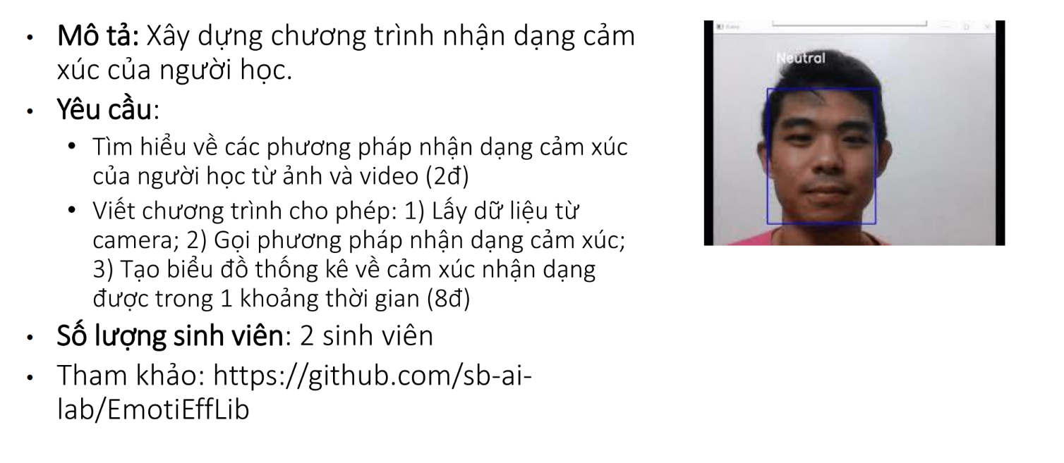
ĐỀ TÀI: NHẬN DẠNG CẢM XÚC CỦA NGƯỜI HỌC KHI THAM GIA LỚP HỌC ONLINE

Slide 4
CÁC PHƯƠNG PHÁP
NHẬN DẠNG CẢM XÚC TỪ ẢNH VÀ VIDEO

Slide 5
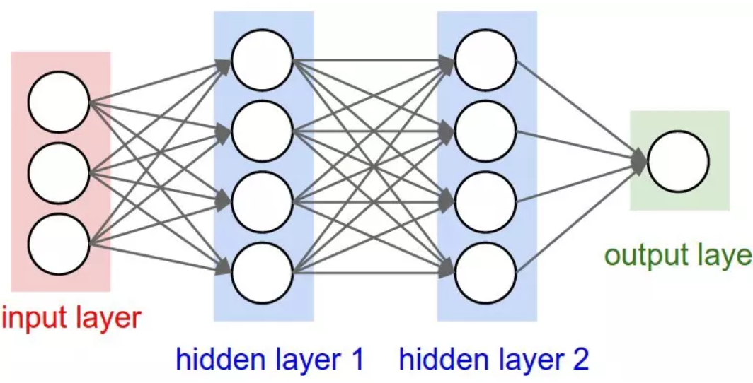
PHƯƠNG PHÁP 1: TỰ TRAIN VÀ DEPLOY MÔ HÌNH DEEP LEARNING
Deep Learning là gì?
1.1 Khái niệm
Deep Learning (Học sâu) là một nhánh của AI và Machine Learning sử dụng các mạng nơ-ron nhân tạo để tự động học các đặc trưng từ dữ liệu.
Ví dụ: Nếu muốn nhận diện khuôn mặt vui hay buồn, mô hình CNN (mạng nơ ron sử dụng tích chập) sẽ tự học: Mắt mở hay nhắm, miệng cười hay không cười, nếp nhăn khuôn mặt ra sao, … mà không cần lập trình thủ công.
1.2 Nguyên lí hoạt động
Input layer → Hidden layer … → Output layer

Slide 6
PHƯƠNG PHÁP 1: TỰ TRAIN VÀ DEPLOY MÔ HÌNH DEEP LEARNING
2. Các ứng dụng của Deep Learning hiện nay
-Thị giác máy tính (Computer Vision):
Ví dụ: Nhận diện khuôn mặt, phân loại ảnh, phát hiện vật thể, nhận dạng cảm xúc, …
- Xe tự hành
Ví dụ: Phát hiện người đi bộ, nhận diện biển báo giao thông, phân tích môi trường, …
- Y tế
Ví dụ: Phát hiện ung thư từ ảnh X-quang, phân tích MRI, chẩn đoán bệnh, …
- Giáo dục
Ví dụ: Chấm điểm tự động, theo dõi sự tập trung, cá nhân hóa học tập, …
Generative AI
Ví dụ: Sinh ảnh, sinh video từ AI

Slide 7
PHƯƠNG PHÁP 1: TỰ TRAIN VÀ DEPLOY MÔ HÌNH DEEP LEARNING
3. Áp dụng vào đề tài nhận dạng cảm xúc người học
3.1 Mục tiêu
Xây dựng hệ thống: Ảnh hoặc video → Phát hiện khuôn mặt → Nhận dạng cảm xúc → Thống kê mức độ cảm xúc
3.2 Triển khai
Bước 1. Thu thập dữ liệu Bước 5. Đánh giá
Bước 2. Tiền xử lý dữ liệu Bước 6. Triển khai thời gian thực
Bước 3. Xây dựng mô hình CNN Bước 7. Deploy hệ thống
Bước 4. Huấn luyện

Slide 8
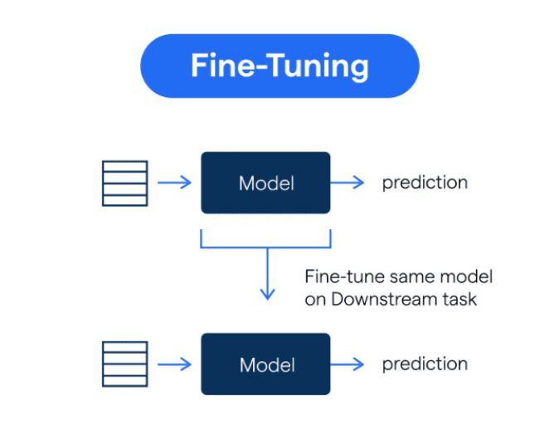
PHƯƠNG PHÁP 2: FINE-TURNING
Fine-turning là gì?
1.1 Khái niệm
Fine-tuning là kỹ thuật lấy một mô hình đã được huấn luyện trước
(pre-trained model) trên tập dữ liệu rất lớn, sau đó huấn luyện tiếp
một phần hoặc toàn bộ mô hình trên dữ liệu của bài toán mới.
1.2 Nguyên lí hoạt động
Nguyên lý của fine-tuning dựa trên khái niệm chuyển giao học tập (Transfer Learning) và quá trình
cập nhật trọng số trong mạng nơ-ron.

Slide 9
PHƯƠNG PHÁP 2: FINE-TURNING
- Vận dụng kiến thức nền tảng (Base Model): Trước khi fine-tune, mô hình đã trải qua bước tiền huấn luyện (Pre-training) trên một khối lượng dữ liệu khổng lồ, học được cách hiểu ngôn ngữ, ngữ pháp và kiến thức chung.
- Đưa vào dữ liệu chuyên biệt (Dataset): Cung cấp một tập dữ liệu mới nhỏ hơn (ví dụ: các cặp câu hỏi-đáp về dịch vụ khách hàng của doanh nghiệp, hoặc văn bản luật chuyên ngành).
- Tính toán độ sai lệch (Loss Function): Mô hình đưa ra dự đoán dựa trên dữ liệu mới này. Hệ thống sẽ so sánh kết quả của AI với kết quả thực tế (nhãn) trong tập dữ liệu của bạn để tính toán mức độ sai số.
- Cập nhật trọng số (Backpropagation): Thông qua thuật toán lan truyền ngược (backpropagation), các tham số bên trong các lớp (layers) của mô hình sẽ được điều chỉnh nhẹ nhàng để giảm thiểu sai số.

Slide 10
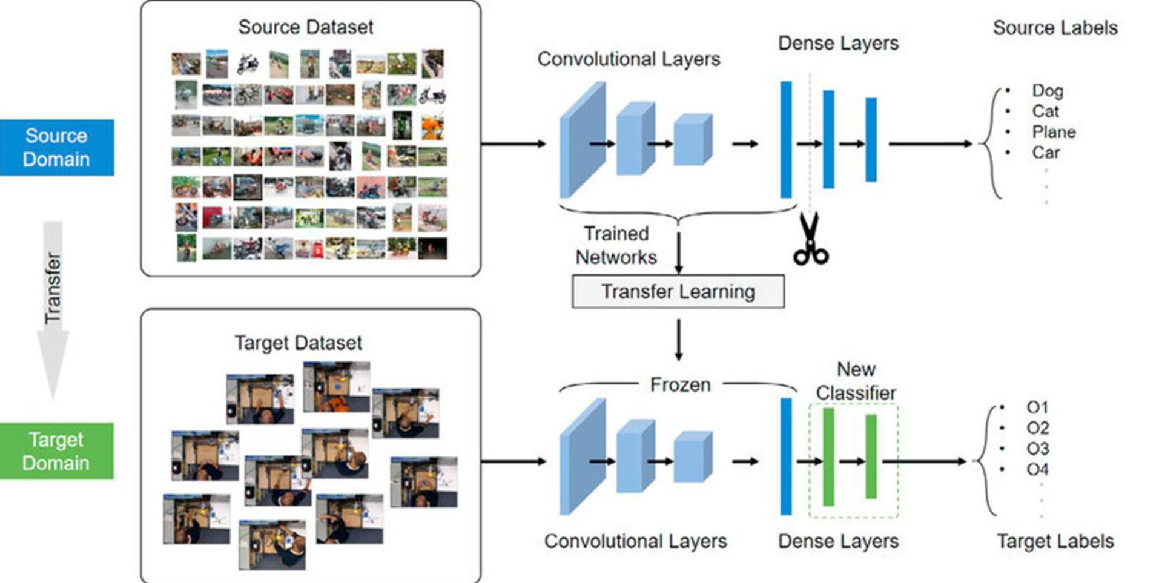
PHƯƠNG PHÁP 2: FINE-TURNING

Slide 11
PHƯƠNG PHÁP 2: FINE-TURNING
2. Các ứng dụng của Fine-turning hiện nay
-Nhận diện khuôn mặt
Ví dụ: Fine-tune ResNet/ArcFace cho hệ thống điểm danh
- Y tế
Ví dụ: X-ray, CT, MRI
- Nông nghiệp
Ví dụ: Phát hiện bệnh cây
- Công nghiệp
Ví dụ: Kiểm tra lỗi sản phẩm
- Giáo dục
Ví dụ: Fine-tune mô hình nhận dạng cảm xúc, mức độ tập trung, hành vi học tập

Slide 12
PHƯƠNG PHÁP 2: FINE-TURNING
3. Áp dụng vào đề tài nhận dạng cảm xúc người học
3.1 Chuẩn bị dữ liệu (Sử dụng để train mô hình)
Nguồn: FER2013, RAF-DB, AffectNet,... Hoặc dữ liệu webcam lớp học tự thu thập (cần lưu ý quyền riêng tư và đồng ý tham gia).
3.2 Tiền xử lý
Phát hiện và crop khuôn mặt (OpenCV, MediaPie,..)
Resize để phù hợp với mô hình sử dụng (Ví dụ: 224x224 phù hợp ResNet, EfficientNet)
Data augmentation (Flip ngang, rotate nhẹ, brightness/contrast, random crop,…)
3.3 Chọn mô hình Pretrained 3.5 Đánh giá (Accuracy, Precision, Recall,…)
3.4 Train model 3.6 Deploy hệ thống
(Chiến lược Feature extraction/ Fine-turning 1 phần)

Slide 13
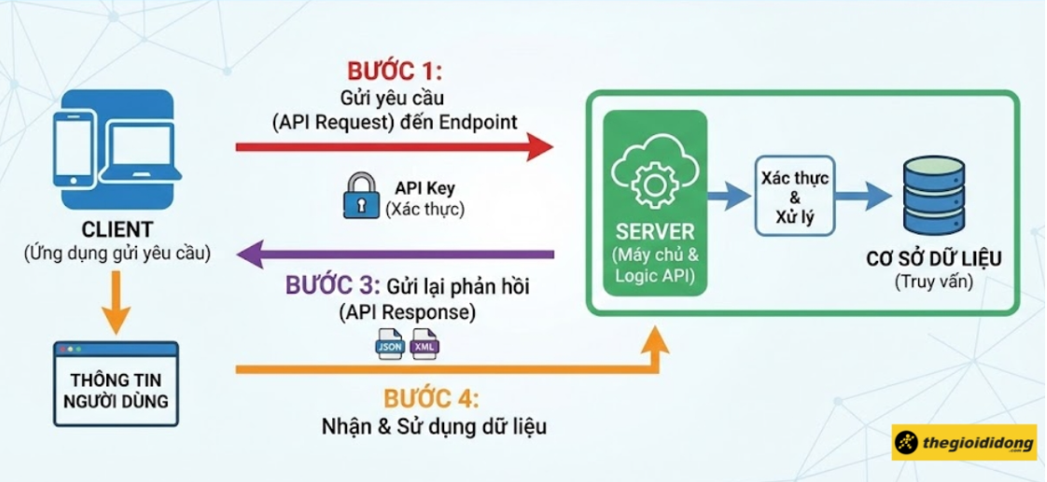
PHƯƠNG PHÁP 3: DÙNG API CỦA MODEL ĐÃ CÓ SẴN
API là gì?
1.1 Khái niệm
API (Application Programming Interface) là giao diện lập trình ứng dụng, cho phép các phần mềm khác nhau giao tiếp và trao đổi dữ liệu với nhau.
Trong lĩnh vực AI, API cho phép lập trình viên sử dụng các mô hình trí tuệ nhân tạo đã được huấn luyện sẵn (Pre-trained model) mà không cần tự xây dựng hay huấn luyện mô hình từ đầu.
1.2 Nguyên lí hoạt động
Thu nhận dữ liệu đầu vào → Gửi yêu cầu
→ API tiền xử lý dữ liệu → Inference
→ Trả về kết quả

Slide 14
PHƯƠNG PHÁP 3: DÙNG API CỦA MODEL CÓ SẴN
2. Các ứng dụng của API hiện nay
-Nhận dạng ảnh và video
Ví dụ: Google Cloud Vision AI, Amazon Rekognition
- Xử lý ngôn ngữ tự nhiên (NLP)
Ví dụ: Chatbot, Trợ lý ảo, Phân tích bình luận,…
- Bản đồ và định vị
Ví dụ: Mapbox, Google Maps Platform
- Thanh toán trực tuyến
Ví dụ: PayPal Developer, Stripe, Momo
- Thương mại điện tử
Ví dụ: Shopify, Shopee Open Platform

Slide 15
PHƯƠNG PHÁP 3: DÙNG API CỦA MODEL CÓ SẴN
3. Triển khai API vào bài toán nhận dạng cảm xúc người học từ ảnh và video
3.1 Mục tiêu bài toán
Bài toán cần xác định trạng thái cảm xúc của người học trong quá trình học tập.
3.2 Quy trình sử dụng API cho ảnh+video
Bước 1: Thu nhận ảnh/video
Bước 2: API phát hiện khuôn mặt
Bước 3: API dự đoán cảm xúc
3.3 Các API thường dùng cho nhận dạng cảm xúc
Azure Face API , Amazon Rekognition,Face++, Hume AI

Slide 16
PHƯƠNG PHÁP 4: SỬ DỤNG ML CƠ BẢN
ML là gì?
1.1 Khái niệm
Machine Learning (học máy), là một lĩnh vực thuộc trí tuệ nhân tạo (AI), tập trung vào phát triển các thuật toán cho phép máy tính tự động cải thiện và tăng độ chính xác thông qua kinh nghiệm và dựa trên dữ liệu.
→ ML cho phép máy tính học từ dữ liệu và đưa ra quyết định/ dự đoán mà không cần được lập trình rõ ràng cho từng tác vụ.
1.2 Nguyên lí hoạt động
Thu nhận dữ liệu đầu vào → Tiền xử lý dữ liệu→ Trích xuất đặc trưng → Huấn luyện mô hình → Đánh giá mô hình → Điều chỉnh và tối ưu hóa tham số

Slide 17
PHƯƠNG PHÁP 4: SỬ DỤNG ML CƠ BẢN
2. Các phương pháp học máy phổ biến
2.1 Học máy có giám sát
- Phương pháp này dựa trên việc sử dụng tập dữ liệu đã được gắn nhãn để huấn luyện thuật toán, cho phép mô hình phân loại hoặc dự đoán kết quả với độ chính xác cao.
- Cách thức hoạt động: Thuật toán được cung cấp một tập dữ liệu bao gồm các đặc trưng (features) và nhãn (labels). Dựa trên mối quan hệ giữa dữ liệu đầu vào và đầu ra, mô hình dần học cách đưa ra dự đoán chính xác khi tiếp xúc với dữ liệu mới.
- Một số thuật toán thường được sử dụng trong mô hình học máy có giám sát: mạng nơ-ron nhân tạo, mô hình phân lớp Navie Bayes, hồi quy tuyến tính, hồi quy logistic, máy hỗ trợ vecto.
2.2 Học máy không giám sát
- Phương pháp này dựa trên việc hệ thống tự động phát hiện các mẫu, cụm hoặc mối quan hệ ẩn trong tập dữ liệu, từ đó đưa ra những chiến lược kinh doanh phù hợp.

Slide 18
PHƯƠNG PHÁP 4: SỬ DỤNG ML CƠ BẢN
- Một số thuật toán thường được sử dụng: mạng nơ-ron nhân tạo, thuật toán phân cụm K-means, và phương pháp phân cụm xác suất → Giúp phân tích và nhóm dữ liệu lại với nhau dựa trên các đặc điểm chung, tìm ra những mô hình hoặc cấu trúc tiềm ẩn mà không cần nhãn đầu ra.
2.3 Học bán giám sát
- Phương pháp học máy kết hợp học có giám sát và học không giám sát, tận dụng điểm mạnh của cả hai phương pháp để giải quyết các bài toán phức tạp.
- Mô hình bắt đầu với một tập dữ liệu có nhãn nhỏ, giúp hướng dẫn phân loại và tạo ra các quyết định chính xác cho một số ít trường hợp. Sau đó, thuật toán tiếp tục sử dụng tập dữ liệu không nhãn lớn hơn để mở rộng và cải thiện khả năng tổng quát của mô hình.
2.4 Học tăng cường
- Phương pháp học máy, trong đó một hệ thống học cách hành động trong một môi trường thông qua việc thử nghiệm và rút kinh nghiệm. Mỗi lần hệ thống thực hiện một hành động, nó sẽ nhận được phản hồi từ môi trường dưới dạng phần thưởng hoặc hình phạt. → Mục tiêu là học cách hành động sao cho nhận được phần thưởng nhiều nhất có thể trong suốt quá trình học.

Slide 19
PHƯƠNG PHÁP 4: SỬ DỤNG ML CƠ BẢN
4. Các ứng dụng của Machine Learning hiện nay
-Xử lý ngôn ngữ tự nhiên (NLP)
Ví dụ: Google Translate, Siri,…
- Y tế và chăm sóc sức khỏe
Ví dụ: X-ray, CT, MRI
- An ninh mạng
Ví dụ: Nhận diện các dấu hiệu tấn công, bảo vệ dữ liệu và ngăn ngừa các cuộc tấn công mạng
- Tiếp thị và quảng cáo:
Ví dụ: phân tích hành vi khách hàng và tối ưu hóa chiến lược tiếp thị
- Dịch vụ khách hàng và chatbot:
Ví dụ: Chatbot và trợ lý ảo

Slide 20
PHƯƠNG PHÁP 4: SỬ DỤNG ML CƠ BẢN
5. Áp dụng vào đề tài nhận dạng cảm xúc người học
3.1 Mục tiêu
Xây dựng hệ thống: Ảnh hoặc video → Phát hiện khuôn mặt → Nhận dạng cảm xúc → Thống kê mức độ cảm xúc
3.2 Triển khai
Bước 1. Thu thập dữ liệu Bước 5. Đánh giá mô hình
Bước 2. Tiền xử lý dữ liệu Bước 6. Triển khai thời gian thực
Bước 3. Phát hiện khuôn mặt --> Trích xuất đặc trưng
Bước 4. Huấn luyện mô hình

Slide 21
PHƯƠNG PHÁP 5:
5. Áp dụng vào đề tài nhận dạng cảm xúc người học
3.1 Mục tiêu
Xây dựng hệ thống: Ảnh hoặc video → Phát hiện khuôn mặt → Nhận dạng cảm xúc → Thống kê mức độ cảm xúc
3.2 Triển khai
Bước 1. Thu thập dữ liệu Bước 5. Đánh giá mô hình
Bước 2. Tiền xử lý dữ liệu Bước 6. Triển khai thời gian thực
Bước 3. Phát hiện khuôn mặt --> Trích xuất đặc trưng
Bước 4. Huấn luyện mô hình

Slide 22
BIỂU ĐỒ THỐNG KÊ
CẢM XÚC NHẬN DẠNG ĐƯỢC TRONG KHOẢNG THỜI GIAN

